Slide 1
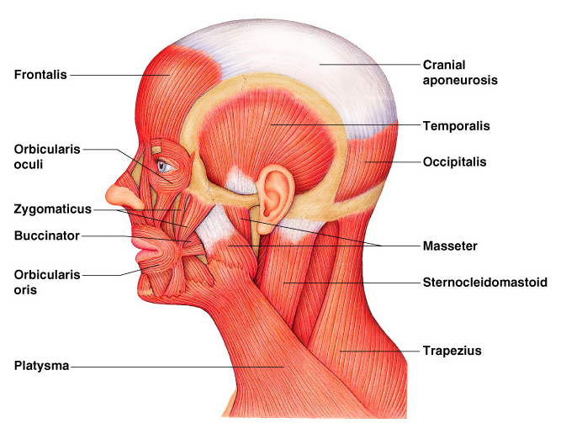
A.
I.
B.
Nasalis
C.
D.
E.
J.
F.
K.
Mentalis
G.
L.
H.

Slide 2
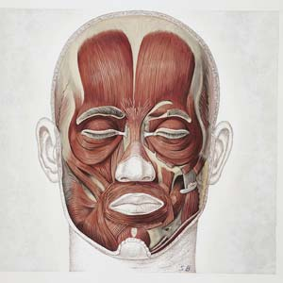
Frontalis
A.
I.
Temporalis
B.
Orbicularis Oculi
Nasalis
C.
D.
Zygomaticus
Buccinator
E.
Masseter
J.
F.
Orbicularis Oris
Mentalis
G.

Slide 3
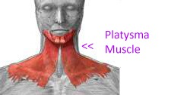

Slide 4
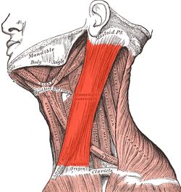
Sternocleidomastoid

Slide 5
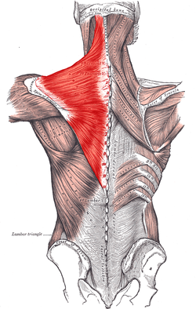
Trapezius

Slide 6
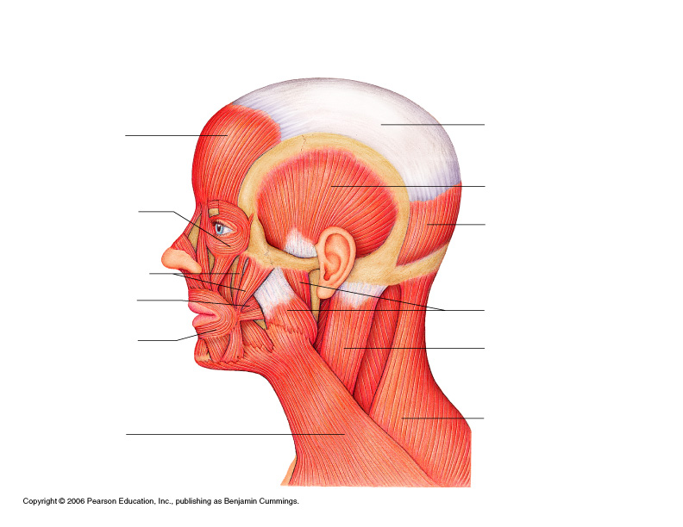

Slide 7
